Slide 1
复杂资料的知识抽取
平台识别不同文件中的有效信息，过滤重复与噪音，并将结果组织为结构化知识
高噪声资料
多模态知识抽取
结构化知识
SOP 文档
重复步骤
理解资料内容
业务对象
设备、角色、系统
18 页 · 多版本 · 大量描述
识别不同文件中的有效信息
流程步骤
操作顺序、条件与结果
▶
操作录屏
过滤噪音
42:18 · 停顿 / 回退 / 口语说明
去除重复、无关内容和版本冲突
业务规则
约束、异常与决策逻辑
图片 / 代码 / 记录
组织知识
来源证据
页码、时间戳或代码位置
截图 · 仓库文件 · 会议记录
识别对象、步骤、规则及其关联
格式混合
信息分散
版本冲突
保留原始来源与上下文
支持查询、复用和来源追溯
平台价值
把高噪声资料转化为可查询、可复用、可持续更新的知识
Notes:
本页说明 Knowledge Fabric 的核心优势：输入可以是冗长 SOP、操作录屏、图片、代码与记录等高噪声材料。平台通过多模态理解、关键信息识别、去噪去重与知识关联，将内容组织为业务对象、流程步骤、业务规则和来源证据，并保留可追溯上下文。

Slide 2
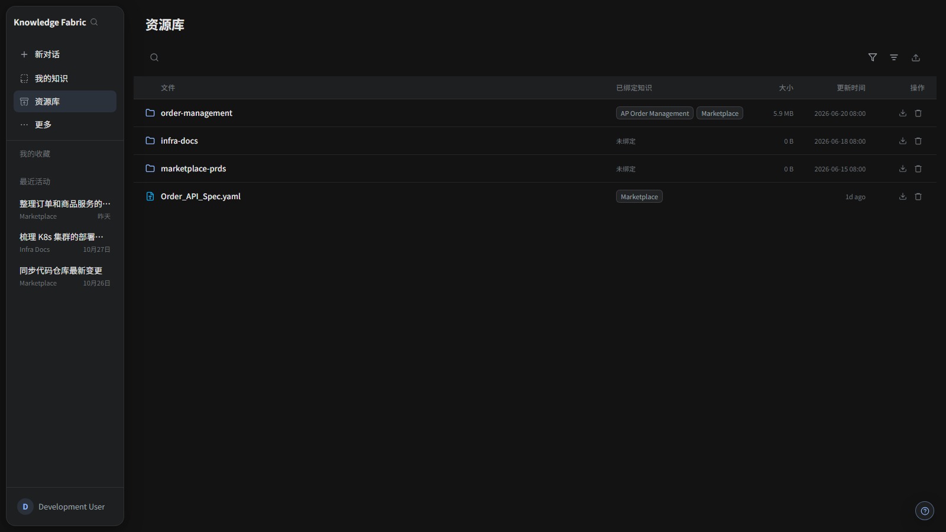

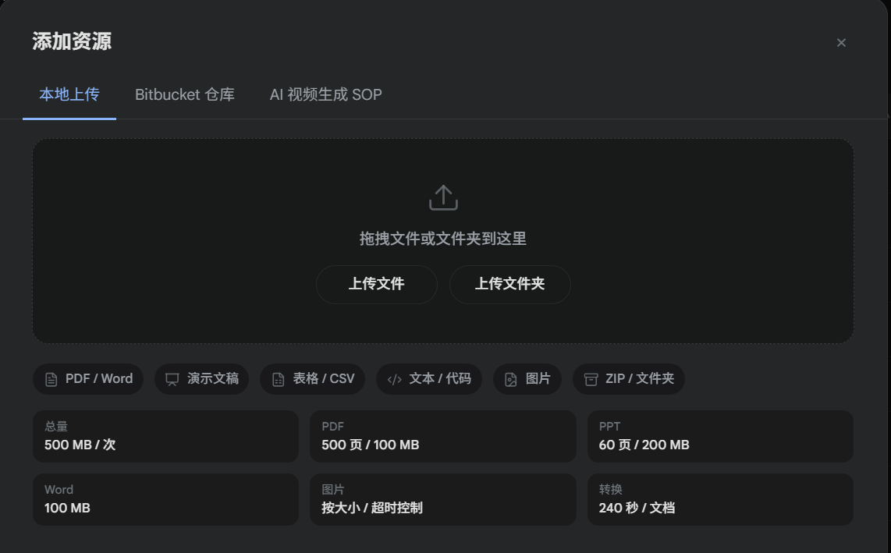
多模态资料统一汇聚
集中收集不同渠道的资料，为知识整理提供完整、可追溯的依据
支持资料来源
文
文本资料
文件、文件夹与常用办公文档
码
代码仓库
拉取 Bitbucket 仓库与指定分支
图
图片与数据
图片、CSV、JSON、YAML 等资料
影
视频录屏
从真实操作中提取标准操作流程
多维来源统一管理，对应知识一一关联

Slide 3
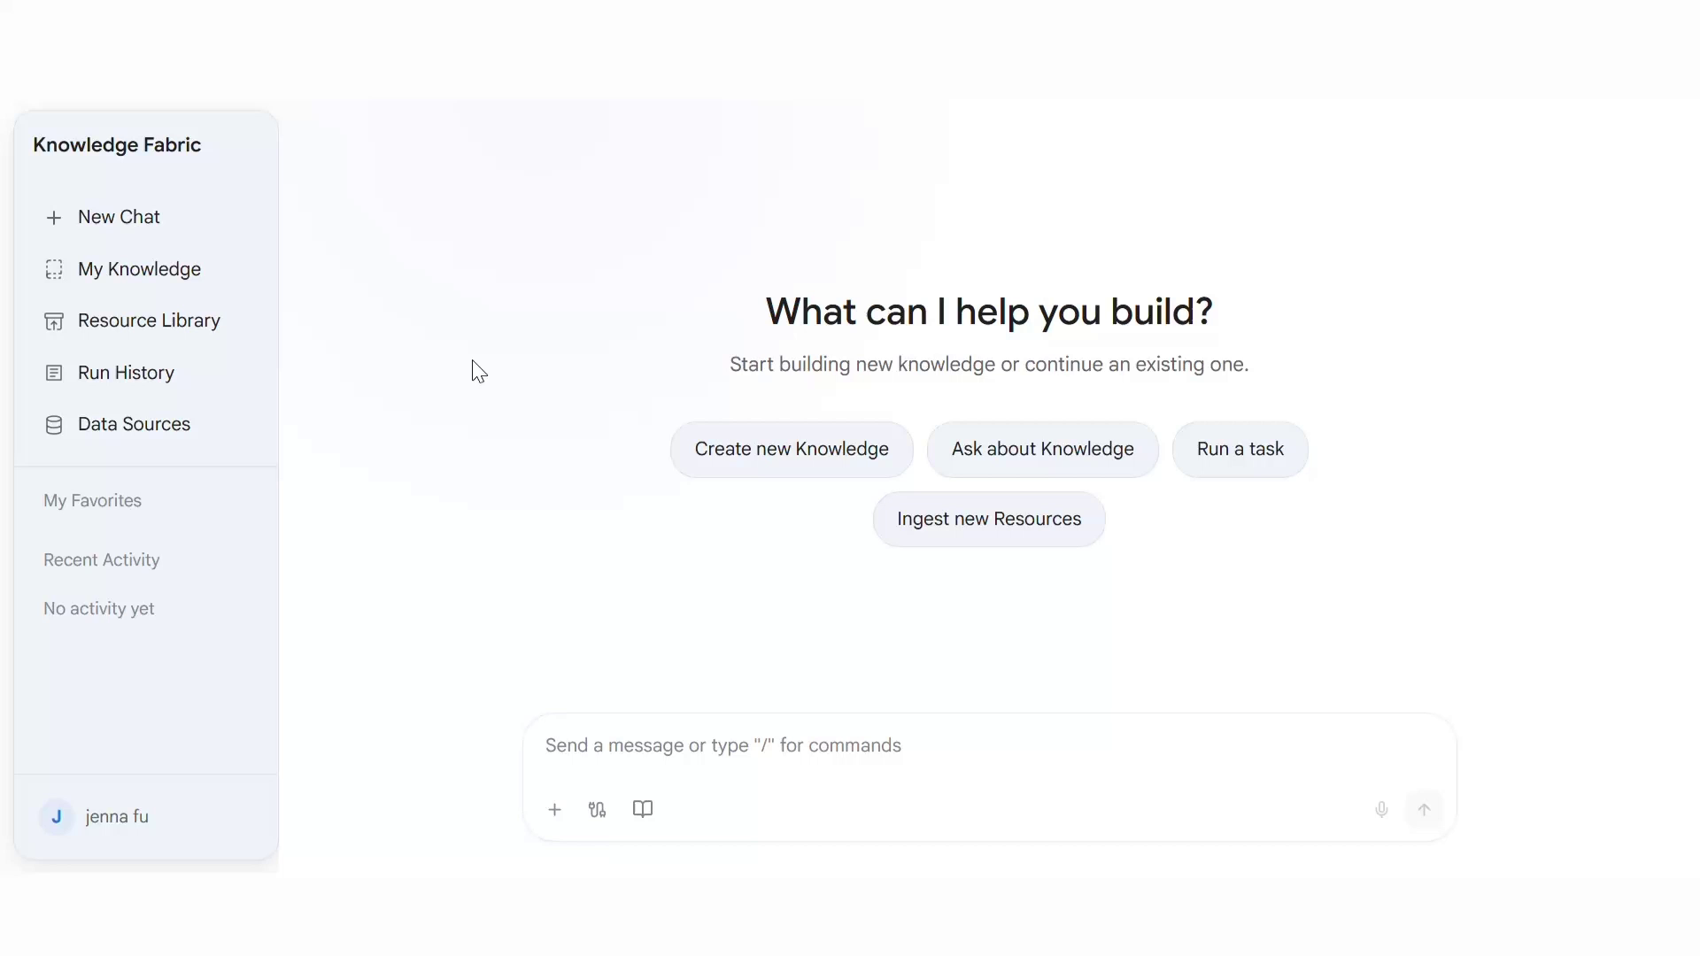
知识生成流程
Knowledge Fabric 分析资料并生成知识，用户确认后形成结构化 Ontology
用户操作与系统处理
1
发起整理
用自然语言描述需要整理的业务知识
2
选择资料
引用资源库中的文件、代码或视频
3
审阅并确认
检查系统生成的草稿，确认即可继续
4
生成本体
形成可追溯、可持续维护的 Ontology
知识梳理全托管，用户协助确认，本体自动生成
业务对象 业务流程 业务规则

